Slide 1






躬耕教坛传播优秀传统文化
示范引领打造奋进教研团队
顺德区2023学年第一学期初中历史学科教研工作会议
暨铸魂工程课题、教育部初中历史教研基地项目研讨活动
  佛山市顺德区教育发展中心 卜树梅
  2023年9月13日

Slide 2



目录
一、教研风采
二、见证历史
三、工作展望

Slide 3





教研风采
第一章
播放视频

Slide 4
见证历史
第二章

Slide 5






把握契机育新人 深研勤耕创佳绩
顺德区教育发展中心 卜树梅
2023年2月22日
工作计划
中华优秀传统文化融入课程 培根铸魂
立德树人
新课标落地
区-镇-校三级教研
教研基地打造教研队伍

Slide 6
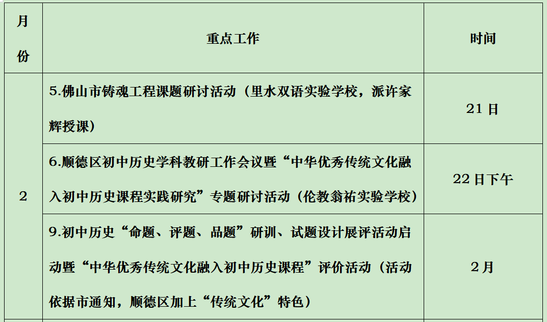
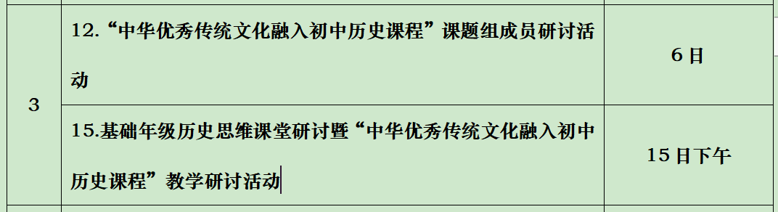
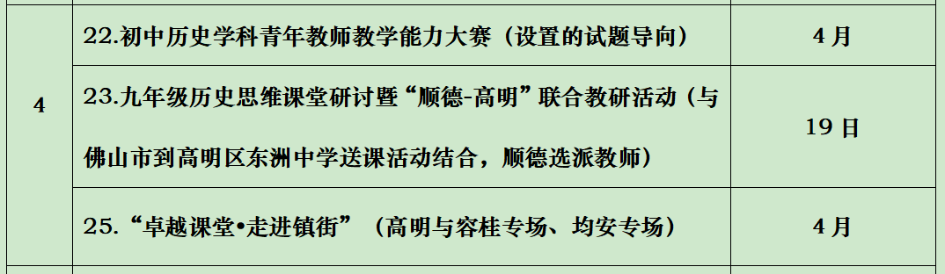
一、培根铸魂：优秀传统文化融入历史课程

Slide 7
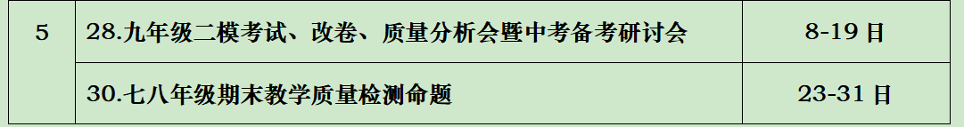
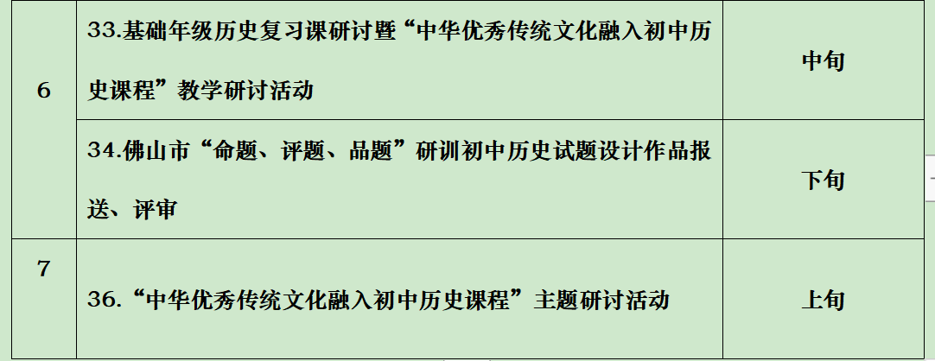

Slide 8
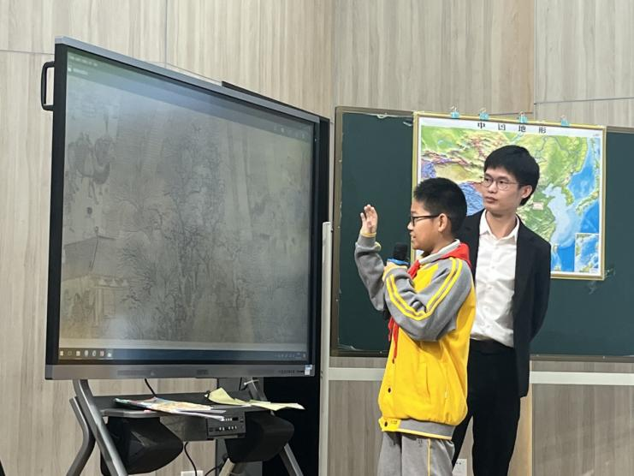
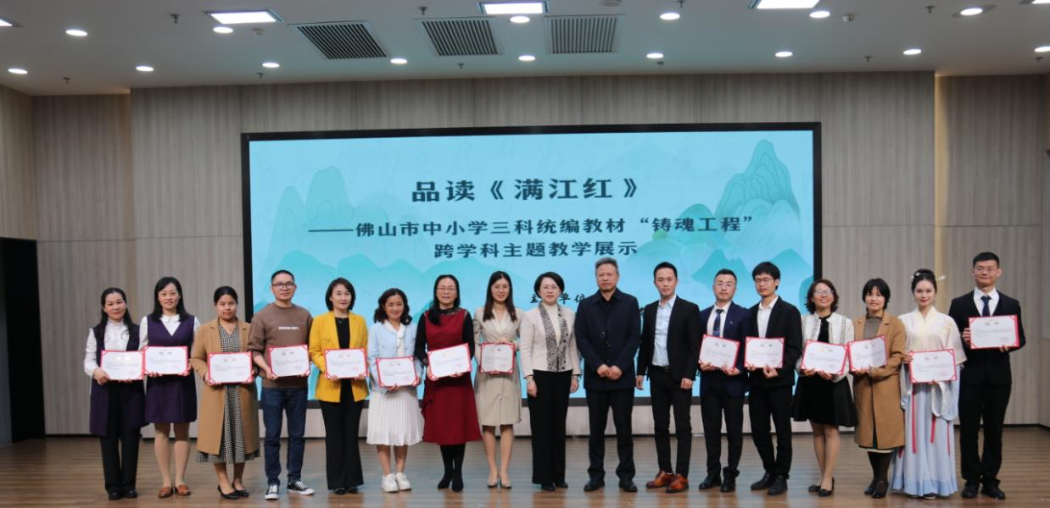
参加佛山市“铸魂工程”跨学科主题教学展示活动

Slide 9
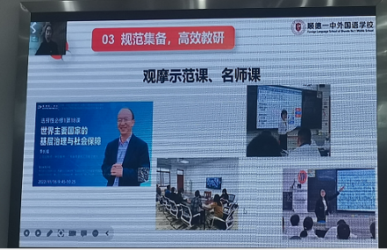
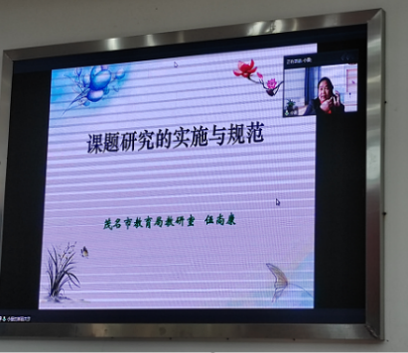
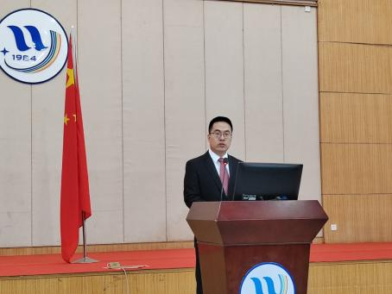
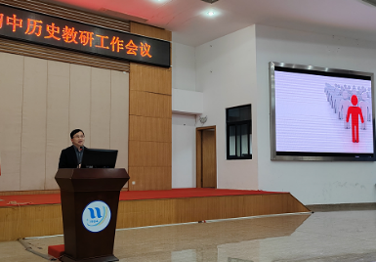
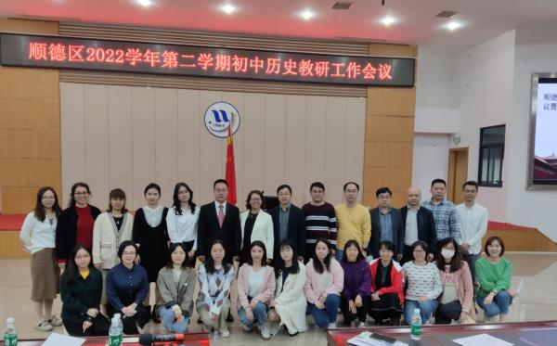
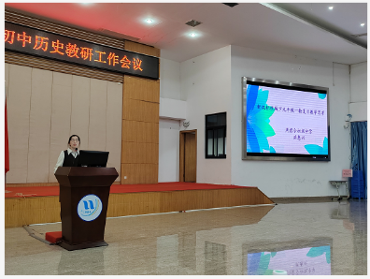
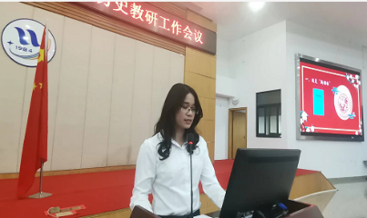
学科教研活动暨“铸魂工程”课题研讨活动

Slide 10
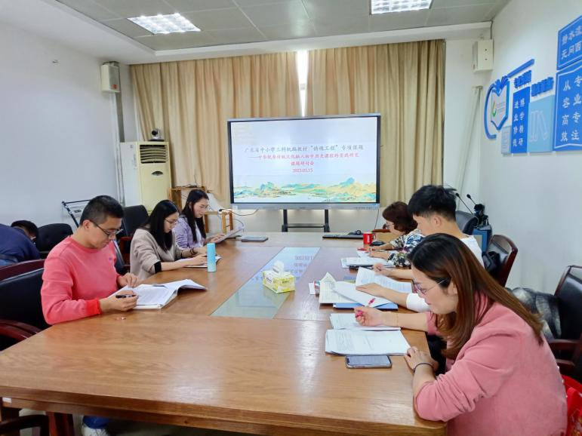
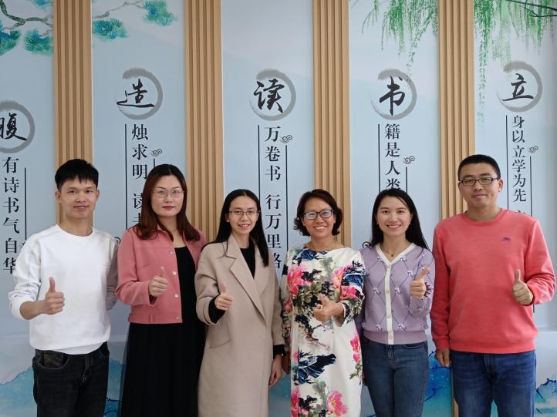
“中华优秀传统文化融入初中历史课程”课题组成员研讨活动

Slide 11
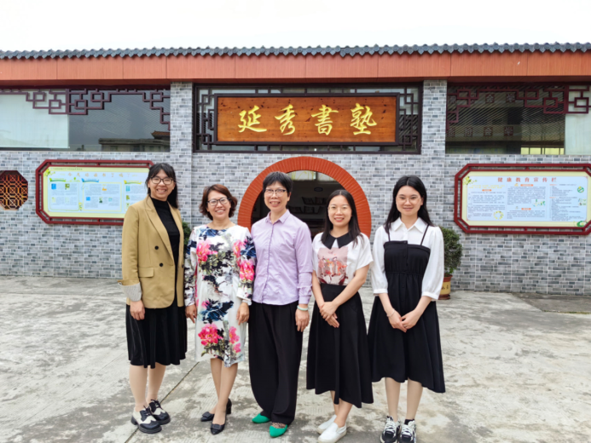
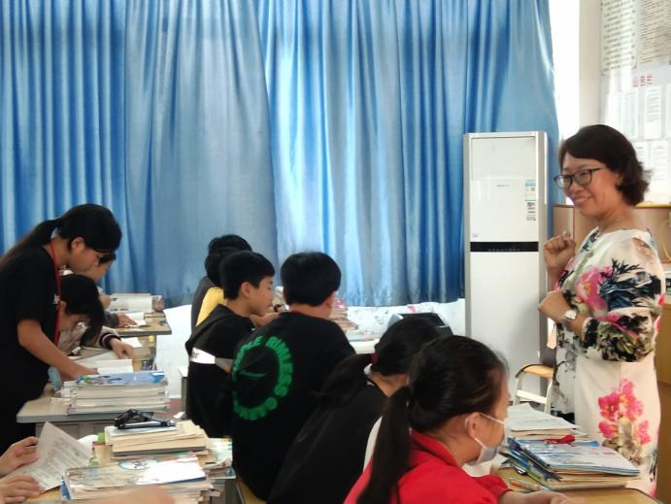
3月23日走进云浮卜老师给孩子们讲传统文化

Slide 12
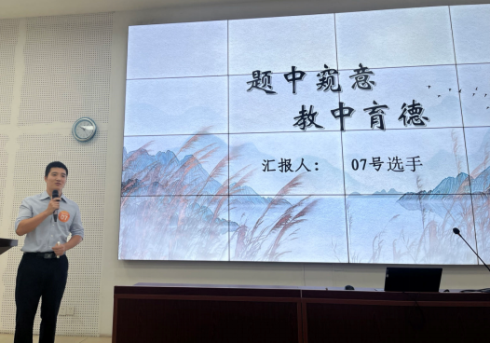
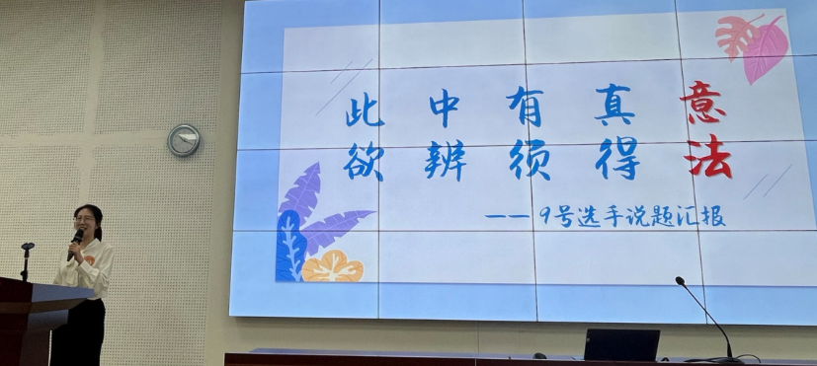
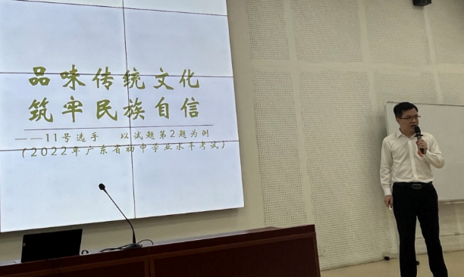
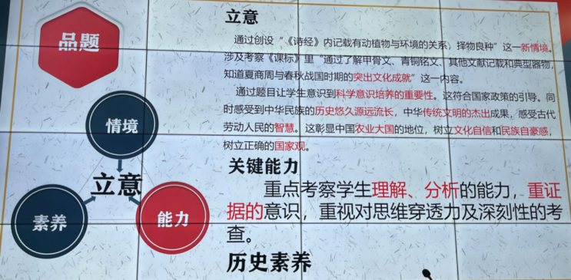
4月28日顺德区初中历史学科青年教师教学能力大赛

Slide 13
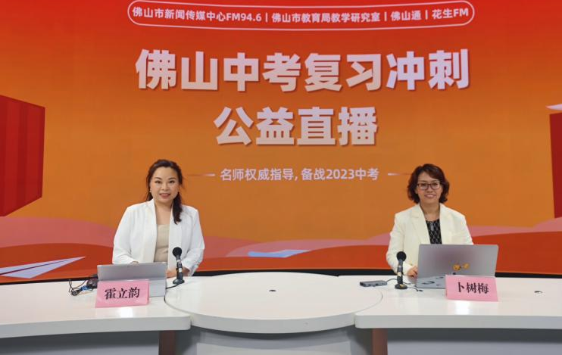
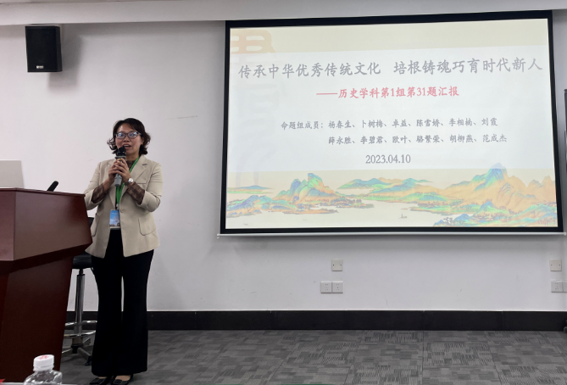
4月份为佛山市师生上复习冲刺公益课
在省级培训中展示“优秀传统文化”方面的优秀试题

Slide 14
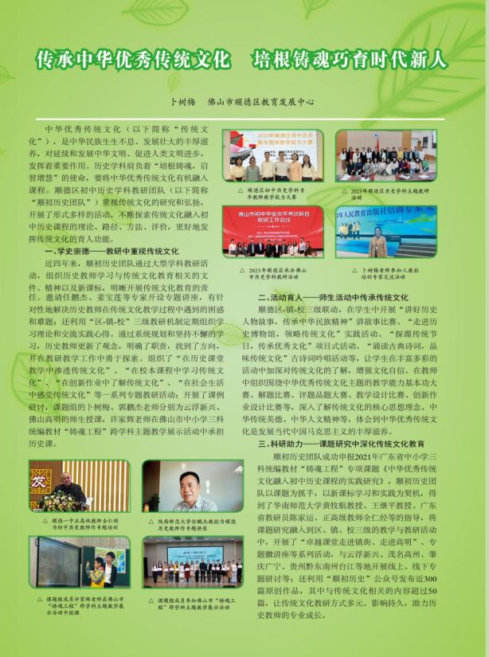
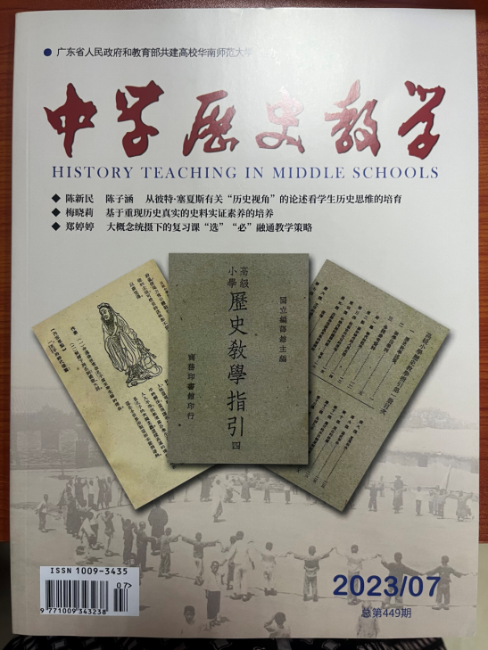
《中学历史教学》2023年第7期

Slide 15
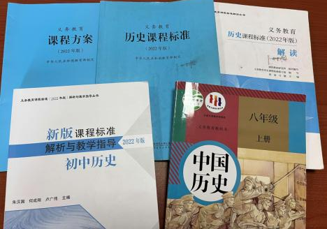
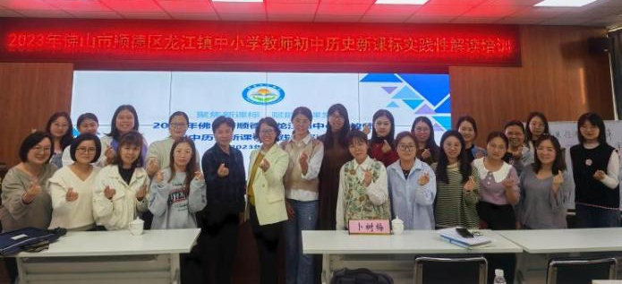
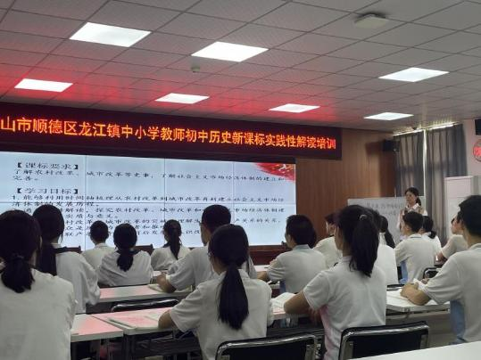
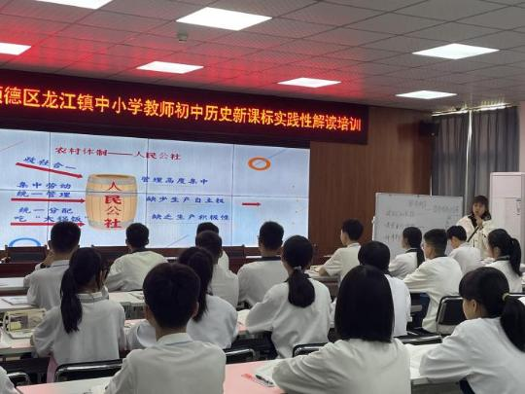
二、打造队伍：1.努力学习
三级教研经常组织学习新课标，迎接新课改

Slide 16
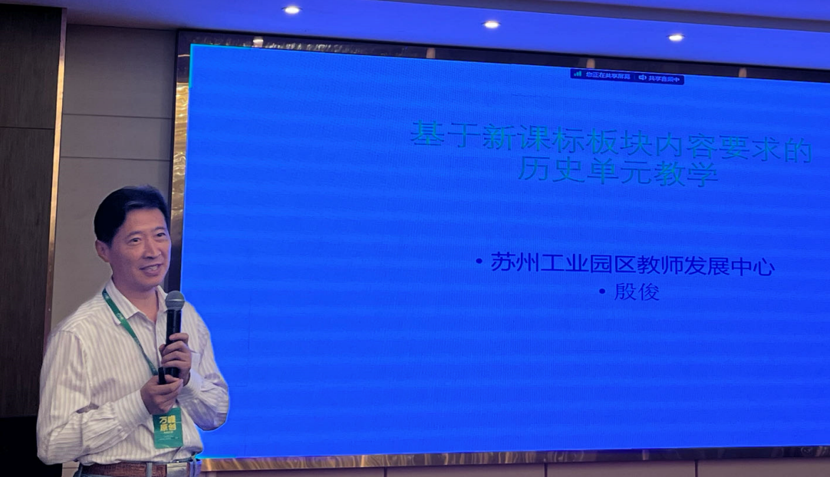
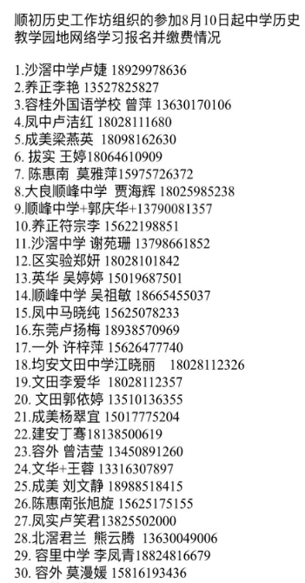
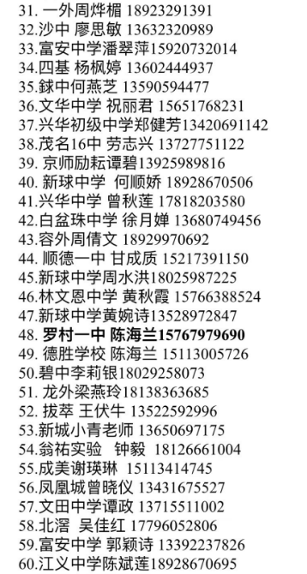

二、打造队伍：1.努力学习
多种途径、主动、自觉学习

Slide 17
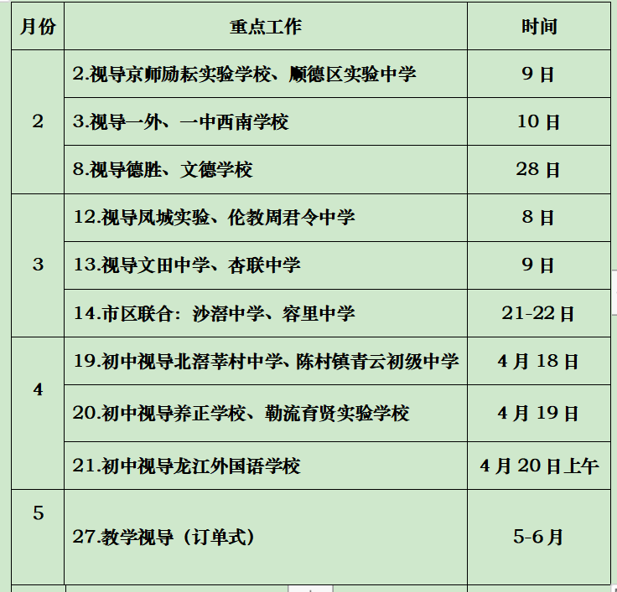
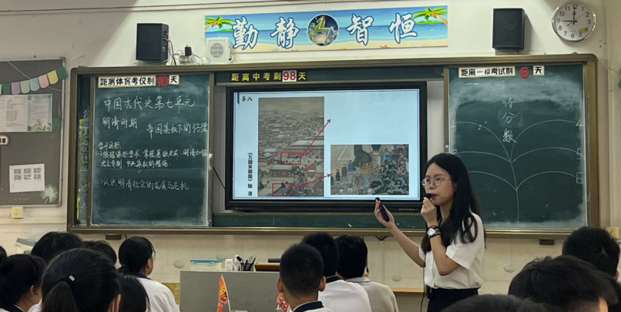
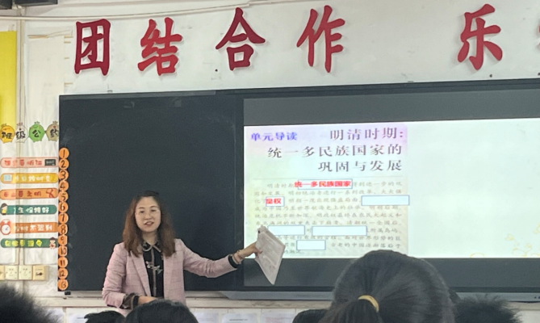
二、打造队伍：2.勇于实践
以视导撬动全区教学实践

Slide 18
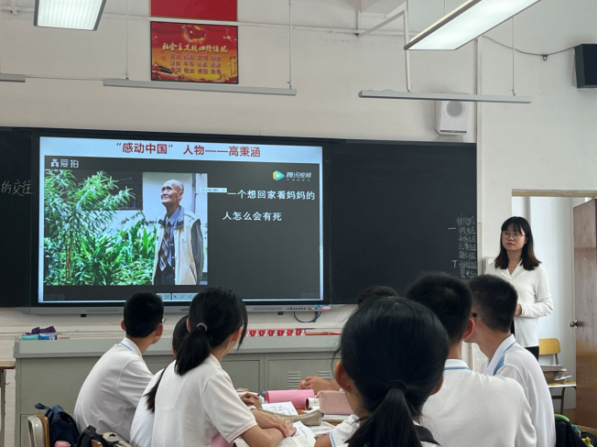
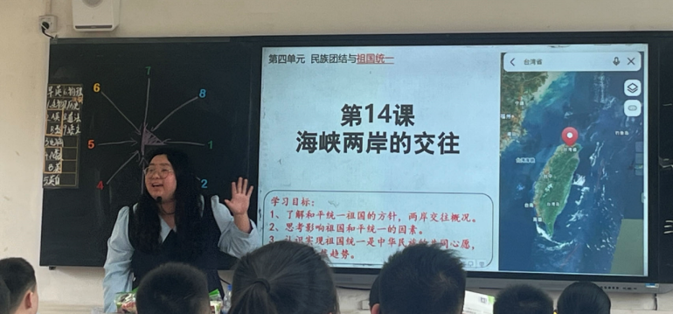
二、打造队伍：2.勇于实践
以卓越课堂激发实践热情
“卓越课堂•走进镇街”——均安专场

Slide 19
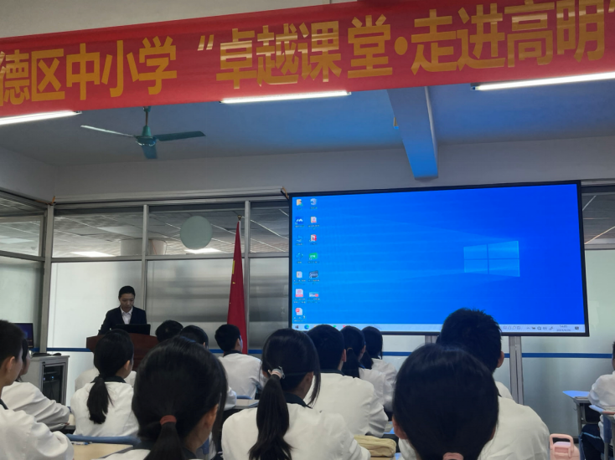
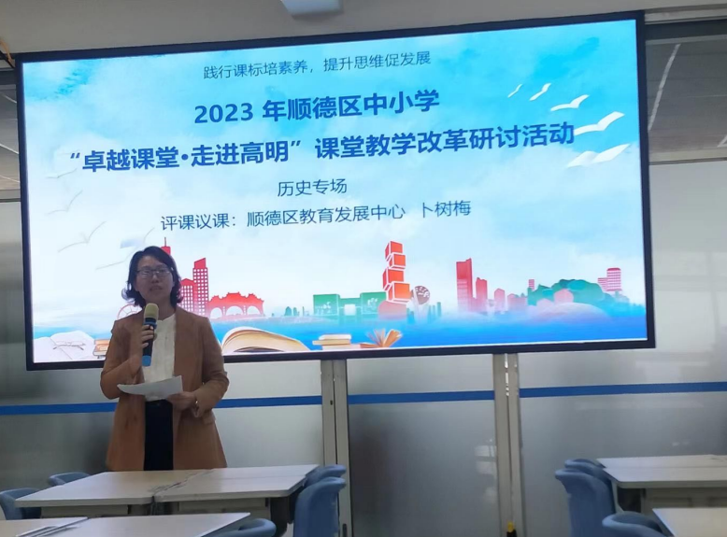
二、打造队伍：2.勇于实践
以卓越课堂激发实践热情
“卓越课堂•走进镇街”——高明与容桂专场

Slide 20
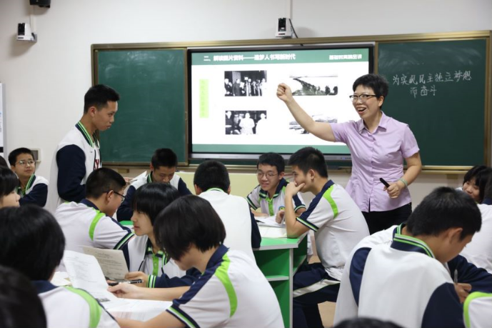
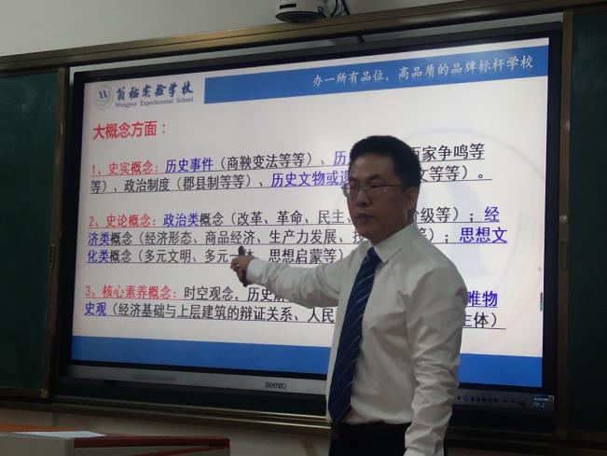
二、打造队伍：2.勇于实践
以送教、交流促不断提升
佛山市名师刘娴兴走进高明为学生授课
郭鹏杰老师走进高明作微讲座

Slide 21
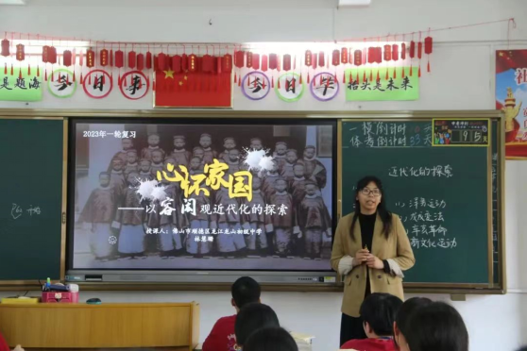
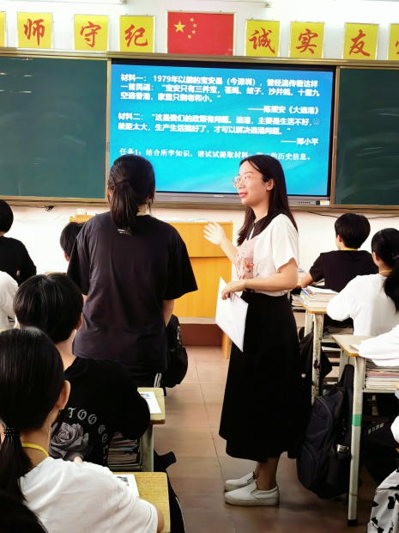
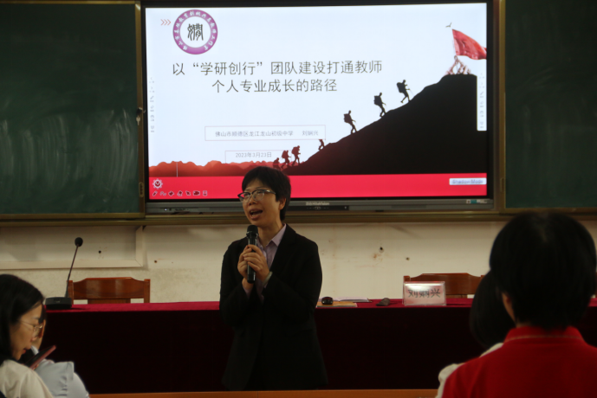
二、打造队伍：2.勇于实践
以送教、交流促不断提升
林慧珊、陈焕芬老师为新兴的学生授课
刘娴兴副校长为老师作专题讲座

Slide 22
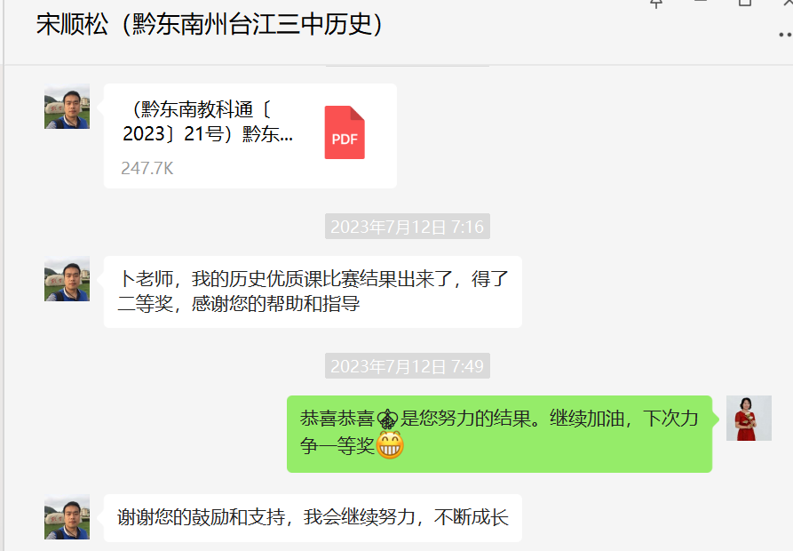
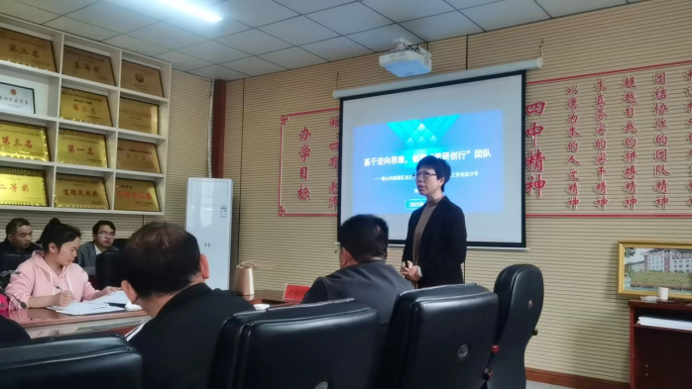
二、打造队伍：2.勇于实践
以送教、交流促不断提升
刘娴兴到黔东南州台江与老师们交流
卜老师与黔东南州台江老师交流

Slide 23
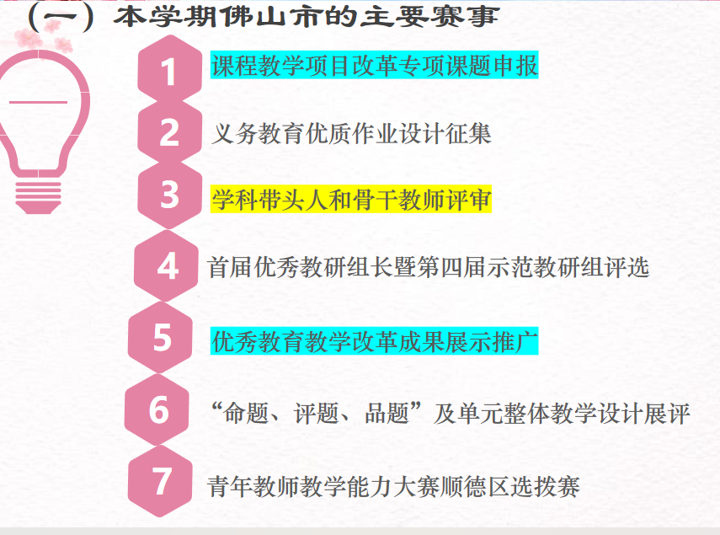
二、打造队伍：3.以赛促研，收获成长

Slide 24
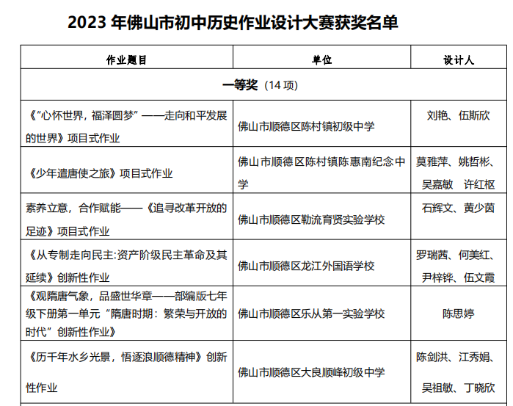
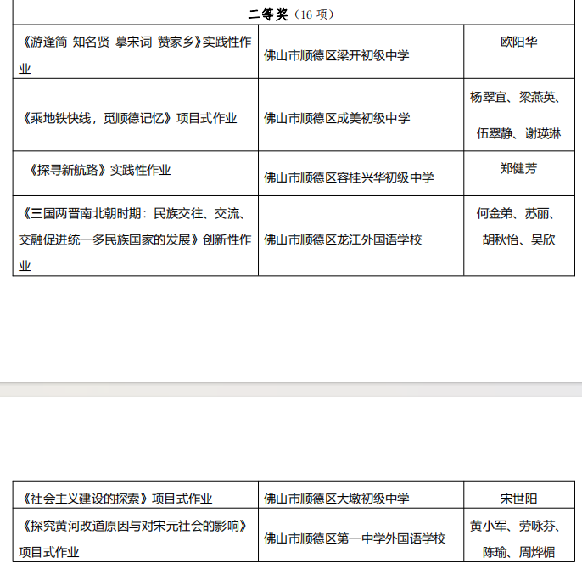
市创新作业设计比赛（送10评10）

Slide 25





市学科带头人、骨干教师（送6评5）

Slide 26

顺峰中学陈剑洪老师在市青年教师素养大赛中获第3名

Slide 27

市试题设计大赛（送8评8）

Slide 28
二、打造队伍：3.以赛促研，收获成长
1.中考试题分析报告
2.教师解题能力大赛
3.教学设计比赛
4.顺德区优秀学科组（一外、容外、龙外、粱銶琚初级中学）
5.《顺德教育》中考特刊刊载（林慧珊、李莉银、谭惠璇）
6.顺德区青年教师基本功大赛

Slide 29


2023年顺德区青年教师基本功大赛
（28人角逐）

Slide 30
工作展望
第三章

Slide 31

我希望……
争做温暖、向上、有趣、严谨的历史教师
计划明晰
做好落实
在学习中进步，在团队中成长，在互助中收获
不断反思
物化成果
顺势而为
不问西东
为实现目标（自己的、团队的、学生的）而努力

Slide 32



我建议……
1.同向而行，找准方向

Slide 33
我建议……
1.同向而行，找准方向
2.以铸魂育人为着眼点
3.以教师专业成长为目的
4.三年一盘棋抓好抓实
计划

Slide 34


做好引领，追光前行，不断超越
敬请批评指正！

